Slide 1

Notice d’utilisation
Modifier les slides :
4 : les dates
11 : cartes de votre territoire (Département/ville, ville/quartier)
14-15 carte du périmètre de la balade
19 : carte du parcours
26 : compléter les problématiques identifiées en séance 3
Licence d’utilisation :
Creativ commons BY SA.
Cela signifie que :
Réseau Marguerite / Robins des Villes / Bellebouffe doivent être crédités lors de l’utilisation de ce support (laisser les logos en 1ère slide suffit)
la licence donne l’autorisation de reproduire, diffuser et modifier l’œuvre, à condition qu’ils publient toute adaptation de cette œuvre sous les mêmes conditions.

Slide 2



FOOD TRANSECT
🍕🥕🌯🍉🌮🍎🍔🍇🥪🍐🍟🍓🍗🥯🍊🍰🥝🍬🥑🍪🌽🧁🥦🥖
Collège xxxx
Une balade-enquête sur l’alimentation avec des collégien.nes

Slide 3
C’est quoi un Food Transect ?
→ Une enquête alimentaire dans le quartier
→ Vous êtes les enquêtrices et enquêteurs et allez récolter pleins d’informations sur l’agriculture et l’alimentation dans le quartier
→Avec des infos, on va créer une fresque
→ A la fin on imaginera des solutions concrètes à mettre en place
Séance 1
Lucille PAULET → animatrice
Notes:
Caroline Brand
Enseignante-Chercheuse en géographie
Expertise
Innovations et transition des modes d’organisation des systèmes alimentaires territoriaux.
Construction et gouvernance des politiques alimentaires territoriales.
Urban Food Planning.

Slide 4
Comment ça se passe ?
Séance 1
Séance 2
Séance 3
Séance 4
Créer le tracé de la balade
🌍
Date
Création de notre parcours pour aller enquêter et récolter des infos
Balade et
retours à chaud
🚶‍♀️
Date
On mène notre enquête en petits groupes et on en parle en classe
Création de la fresque
🖍️
Date
A partir de ce qu’on a vu, entendu, ressenti, on créé la fresque.
On identifie des choses qui ne sont pas idéales (problématiques)
Baguette magique
🪄
Date
On imagine des solutions !
Séance 1
Lucille PAULET → animatrice
Notes:
Caroline Brand
Enseignante-Chercheuse en géographie
Expertise
Innovations et transition des modes d’organisation des systèmes alimentaires territoriaux.
Construction et gouvernance des politiques alimentaires territoriales.
Urban Food Planning.

Slide 5
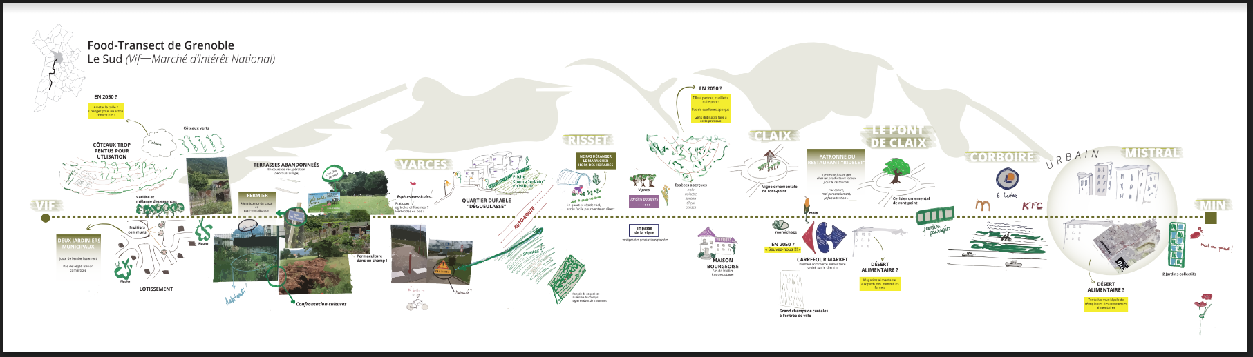

A quoi ressemble une fresque ? 🤔
Food Transect réalisé par des habitant.es de Grenoble dans le cadre du projet de recherche FRUGAL
2018
🔎Des croquis, des photos, des extraits de conversations (verbatims), des ressentis, etc.
Séance 1
Notes:
« la Métropole de Lyon souhaite votre avis sur votre paysage alimentaire et sur la manière dont vous souhaiteriez qu’il évolue. »

Slide 6
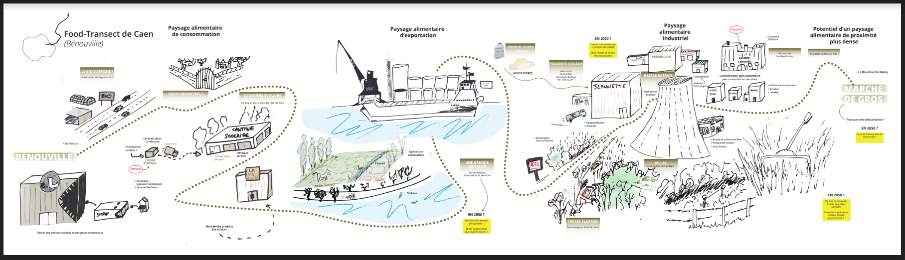
A quoi ressemble une fresque ? 🤔
Food Transect réalisé par des habitant.es de Caen dans le cadre du projet de recherche FRUGAL
2018
Séance 1
Notes:
« la Métropole de Lyon souhaite votre avis sur votre paysage alimentaire et sur la manière dont vous souhaiteriez qu’il évolue. »
Mas du Taureau = Renouvellement urbain

Slide 7
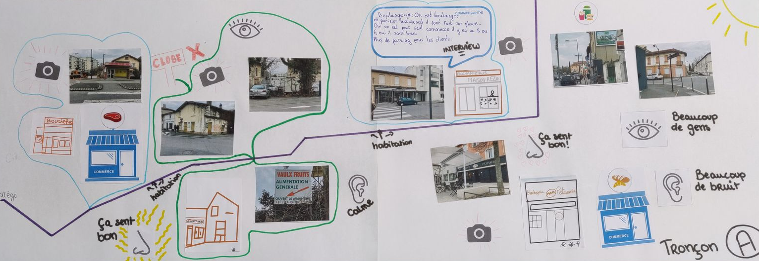
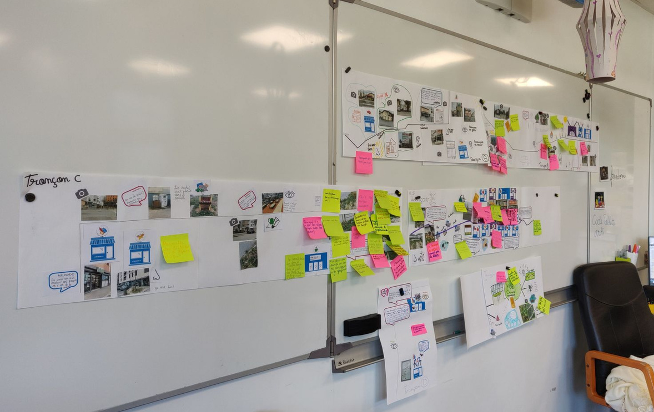
A quoi ressemble
une fresque ? 🤔
Food Transect réalisé par des collégien.nes du collège Barbusse à Vaulx en Velin
2022-2023
Séance 1

Slide 8
Alimentation ? 🤔
Qu’est-ce que le mot alimentation vous évoque ?
Séance 1

Slide 9
SE REPÉRER :
LES CARTES
🌍🔎
Food Transect | Collège G.ROSSET | 2023

Slide 10
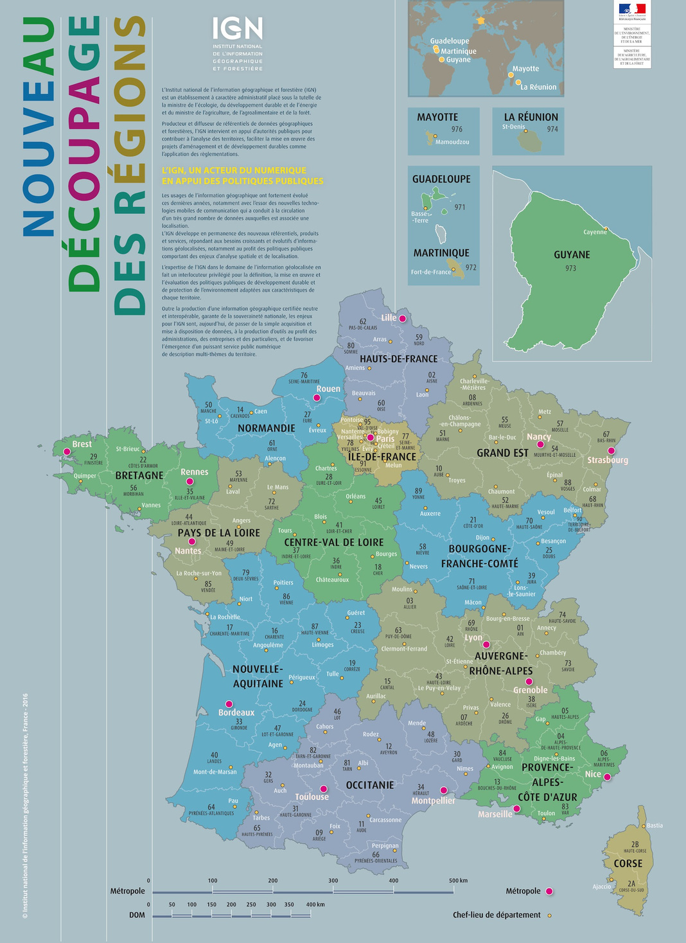
Comment se repérer sur une carte ? 🤔
> Le nord, toujours en “haut” 🔝
> Chercher les éléments “facilement reconnaissables”
Échelle régionale/nationale = régions, départements, fleuves, rivières, canaux, parcs, etc.
Échelle locale = gare, bâtiments, place, nom de rue, etc.
Où se trouve le collège ? 🤔
Séance 1
Food Transect | Collège G.ROSSET | 2023
Notes:
« la Métropole de Lyon souhaite votre avis sur votre paysage alimentaire et sur la manière dont vous souhaiteriez qu’il évolue. »
Mas du Taureau = Renouvellement urbain

Slide 11
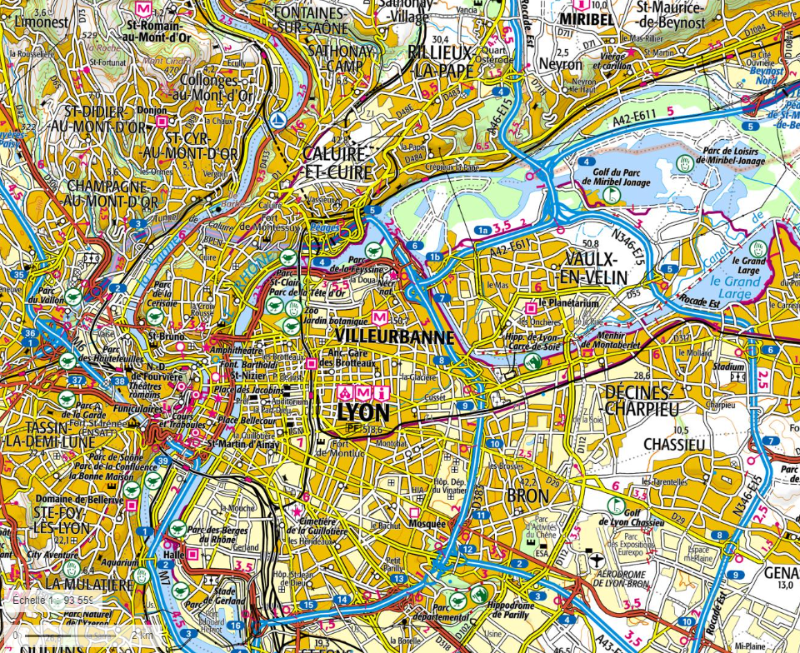
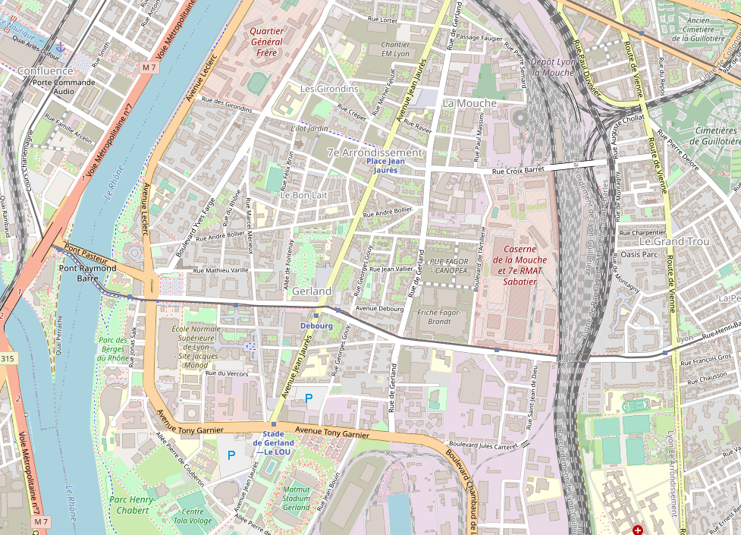
Où se trouve le collège ? 🤔
Source : Institut Géographique National → Institut national de l'information géographique et forestière)
Source : OpenStreetMap
Echelle :
Séance 1

Slide 12
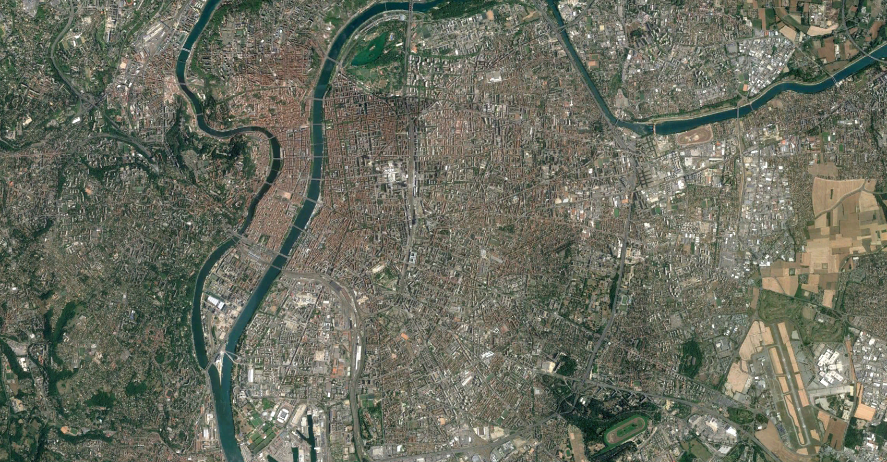
Carte satellite
Où se trouve le collège ?
Notes:
« la Métropole de Lyon souhaite votre avis sur votre paysage alimentaire et sur la manière dont vous souhaiteriez qu’il évolue. »
Mas du Taureau = Renouvellement urbain

Slide 13
LA BALADE :
CRÉER LE TRACÉ
Food Transect | Collège G.ROSSET | 2023

Slide 14


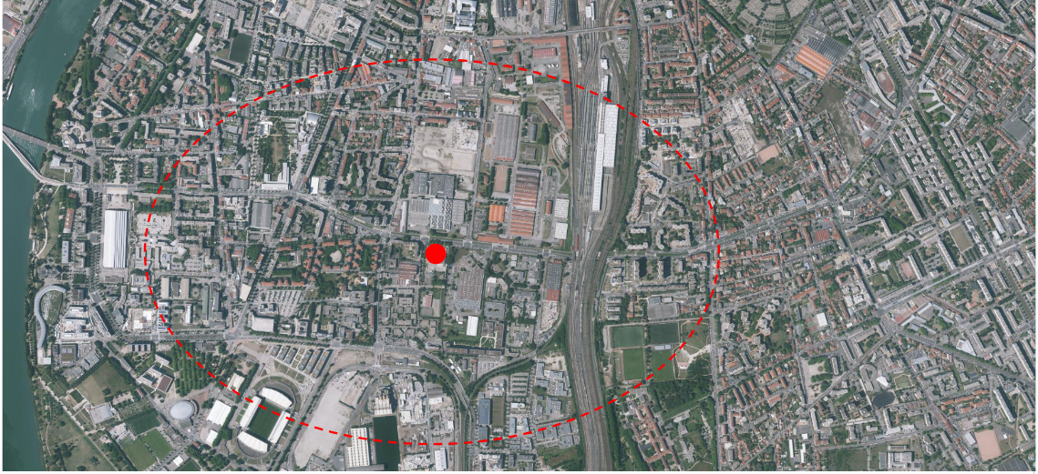
Identifier les lieux intéressants en lien avec l’alimentation, l’agriculture
Commerces
Restaurants
Arbres fruitiers
Champs
Associations d’aide alimentaire
Jardins partagés
Lieux de pique nique
Périmètre :
Consigne
Dans chaque groupe, identifiez des lieux en lien avec l’alimentation, l’agriculture.
Sur votre carte, placez une gommette numérotée sur le lieu
Sur une feuille, écrivez la légende en donnant le nom du lieu
Puis mise en commun au tableau
Séance 1

Slide 15
Mise en commun des lieux identifiés
Séance 1

Slide 16
LA BALADE
LES RÔLES
🕵️‍♀️📋
Food Transect | Collège G.ROSSET | 2023

Slide 17




Les rôles lors de la balade 🧍‍♂️🧍‍♀️
MISSIONS DES PHOTOGRAPHES
Photographier les éléments intéressants sur le trajet (publicités, terrasses, devantures, etc.). max 10 photos
Consignes
Créer des groupes
Choisir des rôles : chaque rôle doit être choisi par 2 personnes dans chaque groupe
MISSIONS DES INTERVIEWEUR·SES
Aller à la rencontre de commerçant·es ou de passant·es et leurs poser quelques questions simples au sujet de l’alimentation
MISSIONS DES DESSINATEUR·ICES
Faire des croquis rapides d’espaces ou de situations
MISSIONS DES CAPTEUR·ICES SENSIBLES
Capter les odeurs, les sons et les ressentis lors de la balade (bruyant, calme ? quelles odeurs ? agréable ? Désagréable ?)
Séance 1

Slide 18
Séance 2
LA BALADE
LE PARCOURS
👣
Food Transect | Collège G.ROSSET | 2023

Slide 19
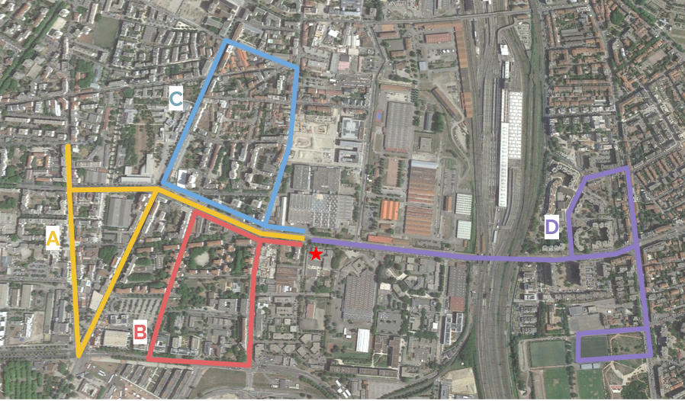
Le parcours d’aujourd’hui
Séance 2

Slide 20

Comment ça va se passer ?
Objectif
Créer une fresque sur l’alimentation dans le quartier
Rappel des rôles
Consignes pour la balade
Lorsque vous voyez quelque chose en lien avec l’agriculture ou l’alimentation, le groupe s’arrête :
Sur la carte, coller une gommette sur l’endroit et noter un numéro.
On inscrit le numéro sur la feuille (vierge) et on note le lieu, les constats du groupe et des enquêteur·ices sensibles :
Intervieweur·euses : sur une feuille vierge, indiquer le numéro du lieu où à lieu l’interview. Réfléchir aux questions avant d’aller interviewer (questions génériques proposées sur le badge de l’intervieweur). Enregistrement de l’interview.
Photographe (max 10 photos) et dessinateur·ice : prise de photos et dessins quand les élèves jugent intéressant l’endroit.
Être attentif·ve
Déchets
Publicités
Commerces (lesquels ?)
Lieux de production
Sensations
Odeurs
Sons
Activités
Tout ce qui est en lien
avec l’alimentation !
Séance 2

Slide 21

Séance 2
LA BALADE
RETOURS A CHAUD
Comment s’est passée la balade ?
Qu’est ce qui vous a marqué, choqué ?
Qu’est ce qui était important pour les personnes rencontrées ?
Food Transect | Collège G.ROSSET | 2023

Slide 22
Séance 3
LA FRESQUE
Exemple de fresque
Food Transect | Collège G.ROSSET | 2023

Slide 23



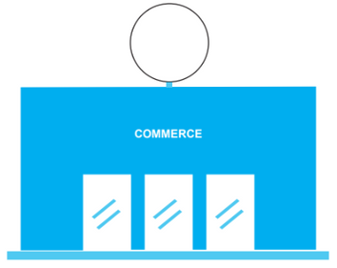










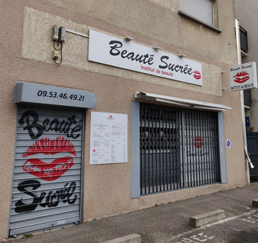
Un exemple de fresque
TRONÇON A
(exemple)
Blablablablabla
Publicité pour
fast food
Peu de monde
Prunier et cerisier
facilement accessibles
Environnement calme, peu de nuisances sonores
Séance 3

Slide 24


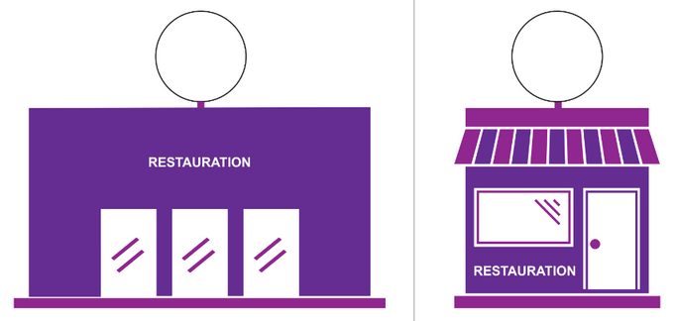

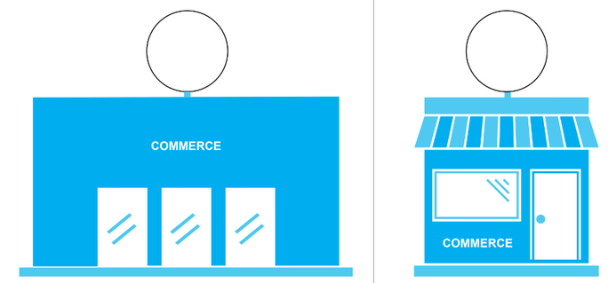

Les pictogrammes
PASTILLES A ASSOCIER AUX COMMERCES ET RESTAURANTS
Alimentation générale
Bio
Café
Solidaire
Boulangerie
Fast food
Grande enseigne de restauration
Petite restauration
Boucherie
Restaurant
Tacos
Exotique
Grande surface
Commerce de proximité
Épicerie
Fromagerie
Séance 3

Slide 25









AMAP
Serre
Marché
Déchets
Jardin potager
Fruitiers
Ce que
j’ai vu
Ce que
j’ai senti
Ce que
j’ai entendu
Aire pique-nique
Publicités
Compost
Consignes :
dessiner le tracé (forme libre)
Découper les pictogrammes utiles, les placer le long du tracé
Enquêteur.ices sensibles : marquer ce que vous avez ressenti à l’aide des pictogrammes
Intervieweur.se : compléter les bulles
Dessinateur.ices et photographes : placez vos dessins et photos
Faire apparaître les endroits où il n’y a rien : vide, mettre un commerce barré...
Photo
Point problématique
Séance 3

Slide 26
Séance 4
BAGUETTE MAGIQUE
Rappel des problématiques
1.
2.
3.
Food Transect | Collège G.ROSSET | 2023

Slide 27
Séance 4
BAGUETTE MAGIQUE
INSPIRATION
PHOTO LANGAGE
Food Transect | Collège G.ROSSET | 2023

Slide 28
Photo langage
Quelle photo vous choque le plus et pourquoi ?
Quelle photo représente pour vous une alimentation de qualité, pourquoi ?
Quelle photo représente ce que vous voulez voir dans notre quartier en matière d’alimentation et pourquoi ?
Séance 4

Slide 29
Séance 4
BAGUETTE MAGIQUE
INSPIRATION
Vidéos
Food Transect | Collège G.ROSSET | 2023

Slide 30
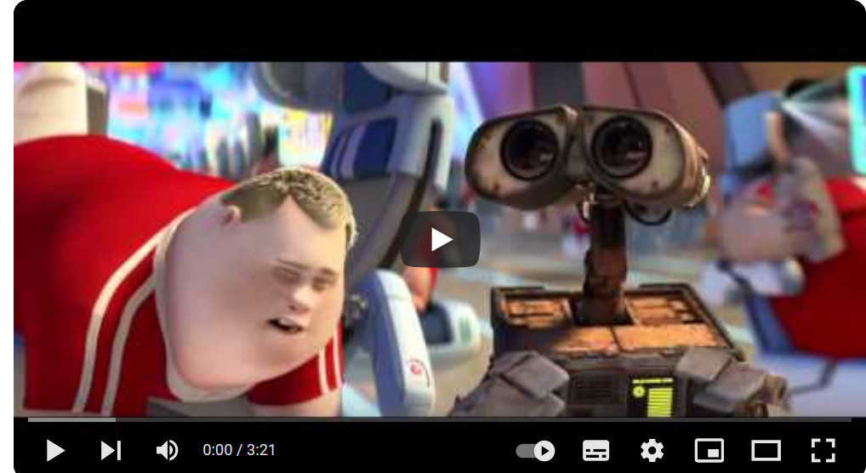
Wall E de Andrew Stanton, 2008
https://www.youtube.com/watch?v=h1BQPV-iCkU
Extrait : 0:10 à 1:50
Séance 4
Notes:
connecté aux écrans - tous identiques (tenue rouge) - pas de solidarité - tout est programmé - publicité partout

Slide 31
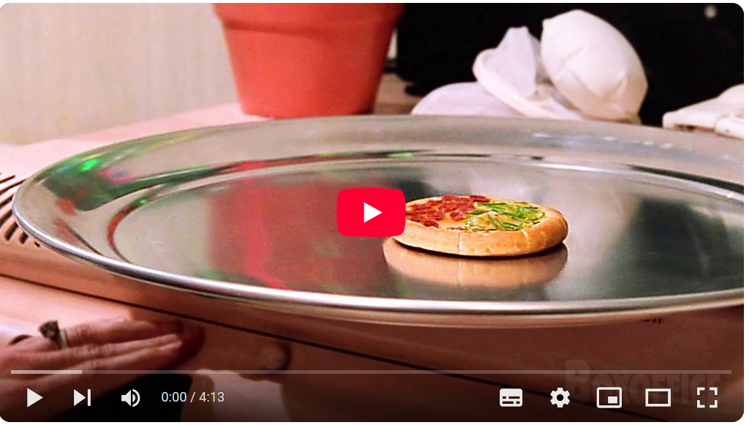
Retour vers le futur 2, de Robert Zemeckis, 1989
https://www.youtube.com/watch?v=L-ZaXo76ZTM
Extrait : 0 à 0:28
Séance 4
Notes:
déchetterie - déchets - bidonville - habitat insalubre - pollution - pluie

Slide 32
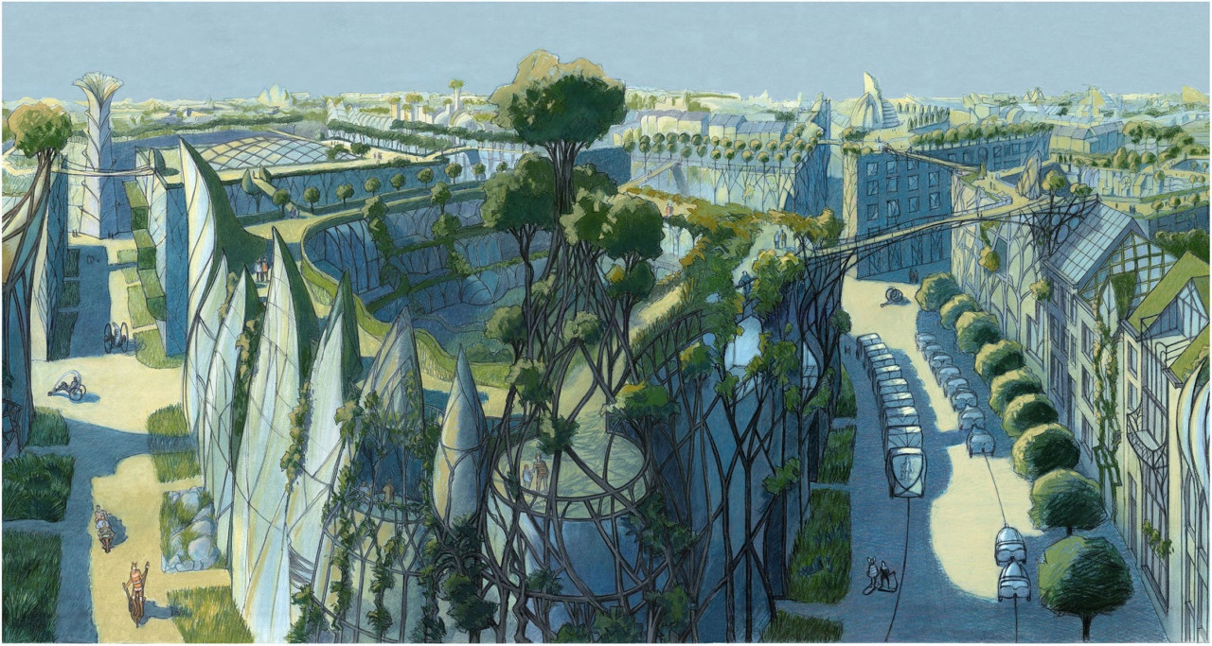
Cité végétale de Luc Schuiten

Slide 33
Vidéos
En quoi c’est différent de ce qu’on a vu lors de la balade ?
Est ce que c’est enviable ? Pourquoi ?
Séance 4

Slide 34
Séance 4
BAGUETTE MAGIQUE
Rappel des problématiques
1.
2.
3.
Food Transect | Collège G.ROSSET | 2023

Slide 35

BRAVO POUR CE TRAVAIL
La suite ?
Food Transect | Collège G.ROSSET | 2023

